Slide 1
Презентация на тему экология
Выполнила Урусова Лилия Таштимировна
Notes:
© Copyright PresentationGO.com – The free PowerPoint and Google Slides template library

Slide 2
Что такое экология?
Экология- это наука о связях между живыми организмами и окружающей средой.

Slide 3
Чем полезна экология?
Экология помогает сохранить природу и ресурсы планеты.
Экология предотвращает загрязнение окружающей среды.
Экология помогает сохранить биологическое разнообразие планеты.

Slide 4
Давайте приведём пример

Slide 5
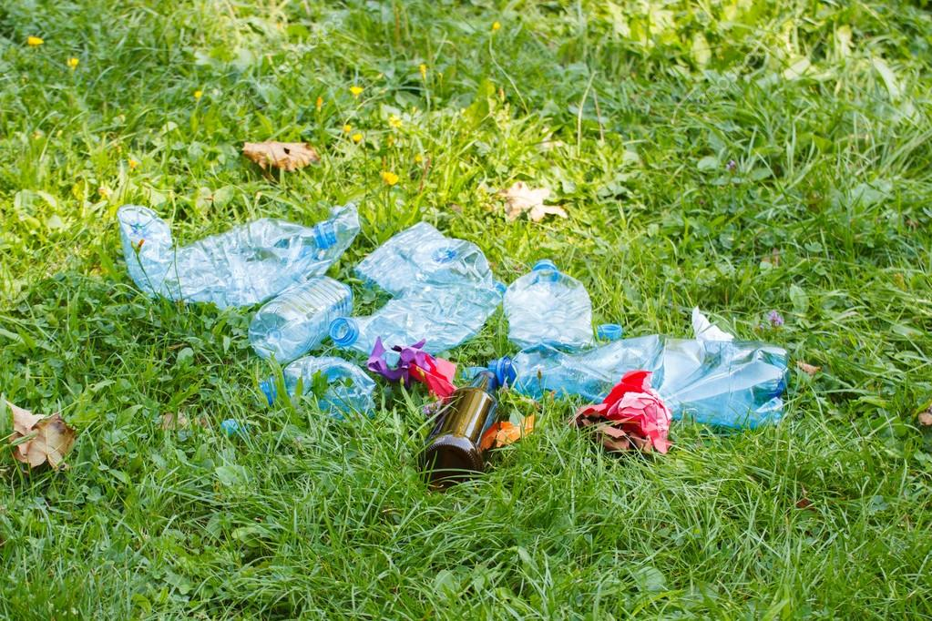
ТАК ДЕЛАТЬ НЕЛЬЗЯ!

Slide 6
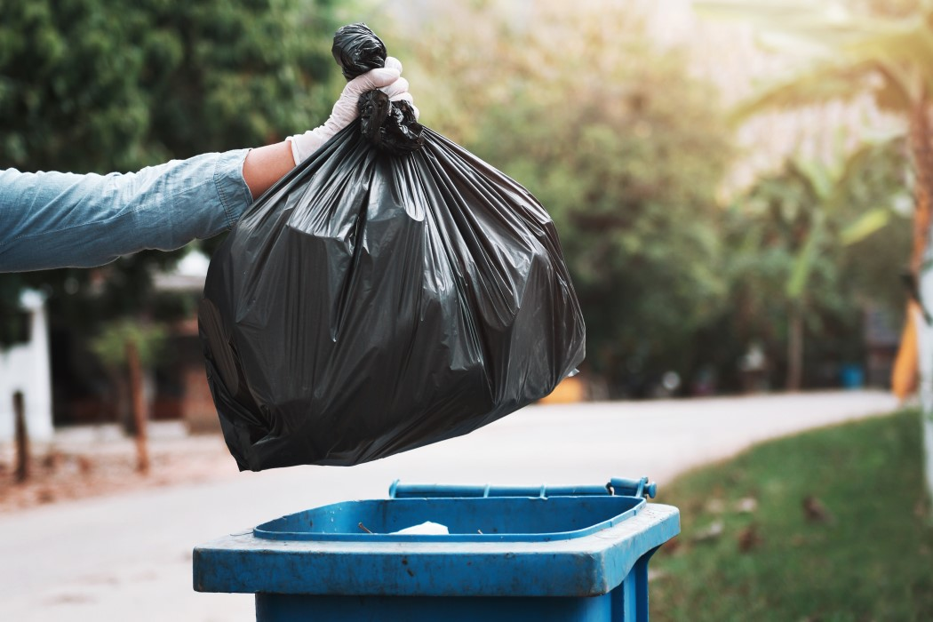
ТАК ДЕЛАТЬ МОЖНО И НУЖНО!

Slide 7
Если выкидывать мусор где попало,не соблюдать экологические правила и т.д. то мы приведём нашу планету к огромной катастрофе и она будет выглядеть как огромная свалка. Поэтому, ребята, соблюдайте экологические правила и выкидывайте мусор в урну!

Slide 8
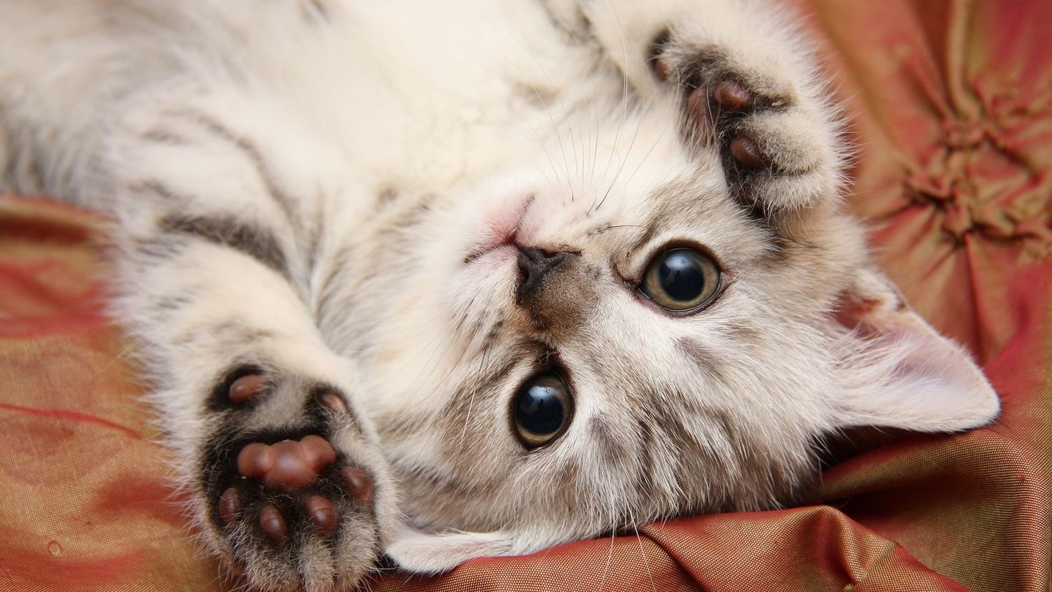
Всем пока!

